Slide 1

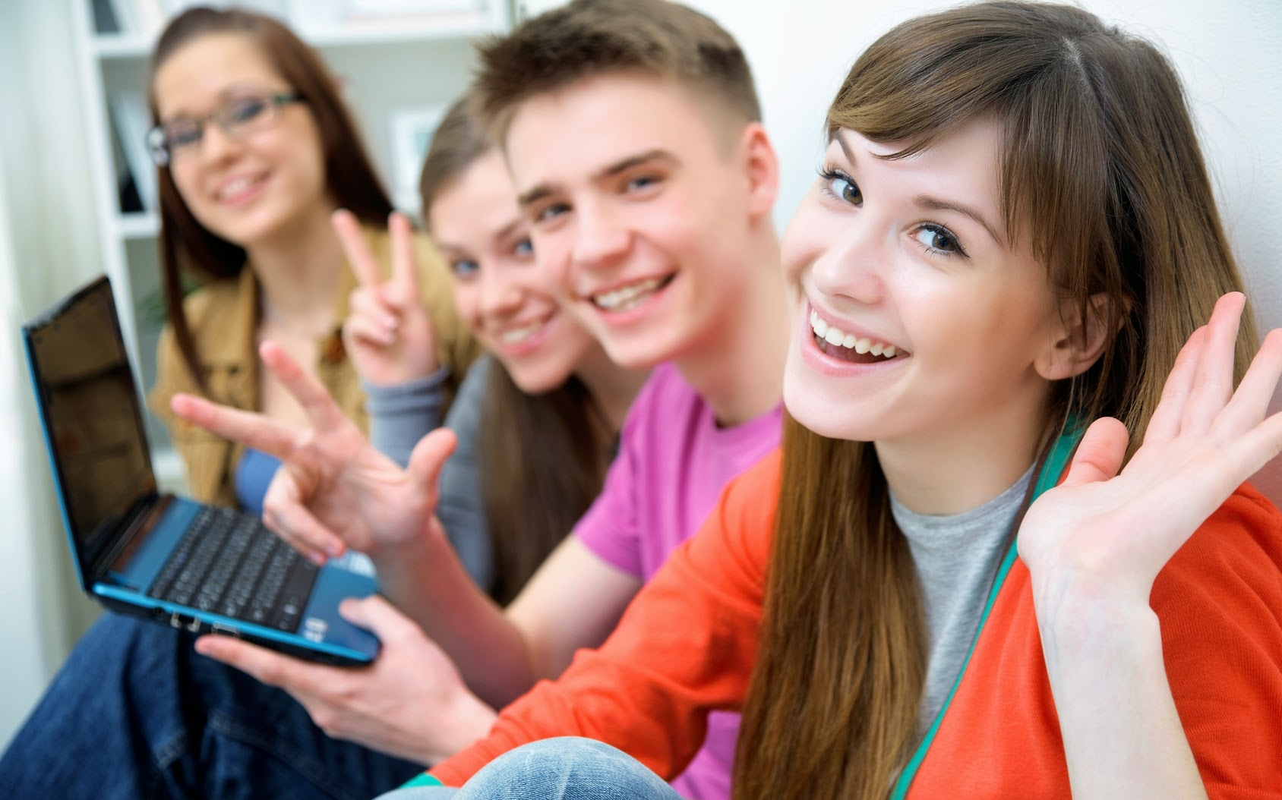


Bienvenue à « Une Heure de Code™ »
Bienvenue à la formation
Heure de codeTM avec Minecraft
Notes:
La présentation suivante est destinée aux jeunes âgés de 11 ans et plus. Nous recommandons de prévoir 90 minutes pour la présentation, la discussion dirigée, les vidéos et l’activité de codage des étudiants.
EXEMPLE DE SCRIPT :
« Bonjour ! Je m’appelle <nom> de <entreprise>. Bienvenue à la formation « Une Heure de Code™ » ! « Une Heure de Code™ » est une campagne mondiale de Code.org, qui a pour but de démystifier le code et de montrer que tout le monde peut en acquérir les bases. Aujourd’hui, vous ferez partie de ce projet puisque nous allons apprendre à coder ensemble avec Minecraft de Microsoft. Avant cela, nous allons essayer d’expliquer ce qu’est concrètement le code, pourquoi il est important d’apprendre à coder et en quoi cela peut être très amusant ! »
OBJECTIF DE LA DIAPOSITIVE :
Comment motiver les participants de l’événement « Une Heure de Code™ ».
REMARQUE À L’ANIMATEUR :
La plupart des diapositives de la présentation de l’événement doivent être présentées brièvement, pendant quelques secondes pour la plupart, afin d’apporter un support visuel à la présentation orale rapide que vous proposez à l’audience.
INSTRUCTIONS CONCERNANT L’IMAGE DE LA DIAPOSITIVE :
Cette image représente la participation mondiale aux formations « Une Heure de CodeTM ».

Slide 2


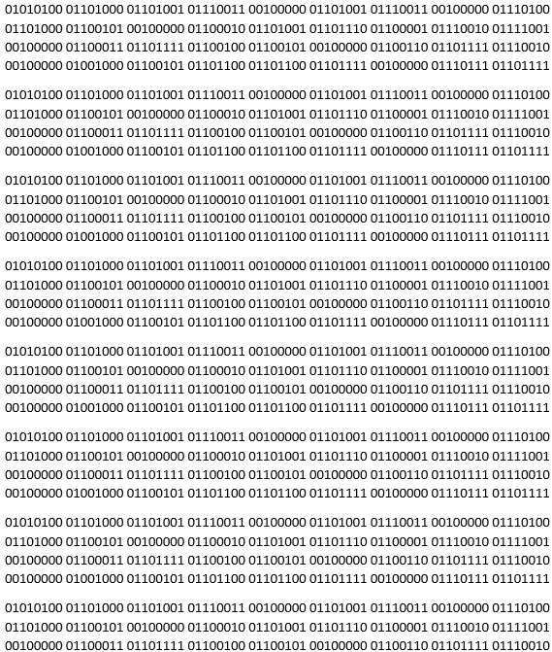
Parlons de code !
Avant de commencer, parlons un peu du code.
Notes:
EXEMPLE DE SCRIPT :
« Vous savez peut-être déjà que les gens écrivent en code pour donner des instructions aux ordinateurs. Les ordinateurs ne comprennent pas l’anglais. Nous devons donc leur donner les instructions dans une langue qu’ils seront en mesure de comprendre. Cette langue, c’est le code ! Saviez-vous que l’écriture de code n’est pas uniquement réservée aux informaticiens et aux techniciens du monde de la high-tech ? Tout le monde a un grand intérêt à apprendre à coder ! »
REMARQUE À L’ANIMATEUR :
La vidéo se lancera automatiquement lorsque vous passerez à la diapositive suivante.
OBJECTIF DE LA DIAPOSITIVE :
La section suivante doit changer les idées reçues qu’ont la plupart des jeunes concernant le codage.
INSTRUCTIONS CONCERNANT L’IMAGE DE LA DIAPOSITIVE :
Image du « code binaire de Hello world » répété 8 fois.

Slide 3


D’après ce que vous savez, le « codage », c’est quoi ?
À quoi pensez-vous
lorsque vous entendez le mot « code » ?
Prenez 2 minutes pour en parler à vos amis, dites-le au groupe entier !
Question
Notes:
EXEMPLE DE SCRIPT :
« À quoi vous fait penser le terme ’codage’ ? Réfléchissez pendant quelques minutes au terme "codage" et à ce qu’il signifie pour vous. »
[encouragez une discussion]
« Regardons maintenant une courte vidéo qui montre que le codage est devenu populaire et que beaucoup de jeunes gens, comme vous, s’y sont essayés ! »
OBJECTIF DE LA DIAPOSITIVE :
Objectif : encourager une discussion et identifier les idées préconçues que les jeunes gens peuvent avoir sur le codage. Nous savons que le codage et l’informatique sont associés à des idées reçues et notamment que ces activités sont réservées aux matheux, aux as de l’informatique et surtout aux garçons. Dans les diapositives suivantes, nous allons corriger les idées reçues sur le codage pour changer l’avis des participants avant de passer aux didacticiels.
NOTES DE L’ANIMATEUR :
Veillez à ne pas renforcer les mythes en les encourageant. Demandez aux membres du groupe ce qu’ils pensent ! Vous risquez d’être surpris !
« Tout d’abord, regardons une courte vidéo qui montre que le codage est devenu populaire au cours des dernières années et que beaucoup de jeunes gens, comme vous, s’y sont essayés ! »

Slide 4
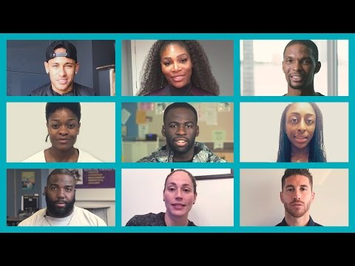
Hour of Code™ video by Code.org
Notes:
OBJECTIF DE LA DIAPOSITIVE :
Encourager les jeunes à suivre le didacticiel Heure de Code™.
INSTRUCTIONS CONCERNANT L’IMAGE DE LA DIAPOSITIVE :
La lecture de cette vidéo doit commencer automatiquement.
Pour modifier la langue ou les sous-titres, cliquez sur le symbole d’engrenage représentant les « paramètres » dans l’angle inférieur droit de la vidéo après avoir cliqué sur le lien ci-dessous. Dans ce cas, vous devrez peut-être intégrer de nouveau le lien : https://www.youtube.com/watch?t=1&v=2DxWIxec6yo
Vous trouverez sur code.org d’autres vidéos que vous pouvez utiliser à la place si vous souhaitez transmettre un autre message à votre audience.

Slide 5


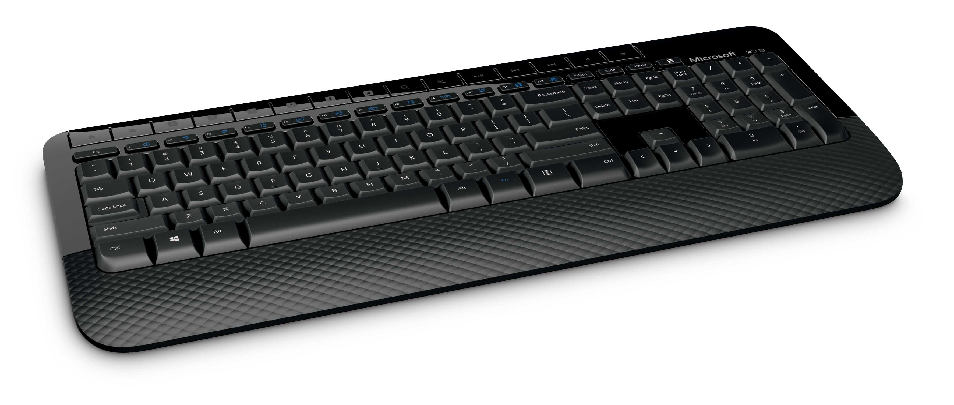

Ce n’est pas ça...
Ce n’est pas ça...
Notes:
EXEMPLE DE SCRIPT :
« Commençons par définir ce que n’est pas l’écriture de code. Écrire du code n’est pas un travail solitaire et ce n’est pas aussi difficile que vous l’imaginez ! »
OBJECTIF DE LA DIAPOSITIVE :
Les diapositives 5 à 8 visent à briser les idées préconçues des jeunes de 11 à 14 ans sur l’apparence des programmeurs et sur la programmation en général. Notre objectif est d’aider ces jeunes à briser les stéréotypes en leur apprenant que la programmation n’est pas :
Une activité solitaire
Une activité masculine
Réservée aux « as de l’informatique »
Réservée aux gens qui sont bons en maths
Réservée aux gens qui créent des programmes informatiques

Slide 6
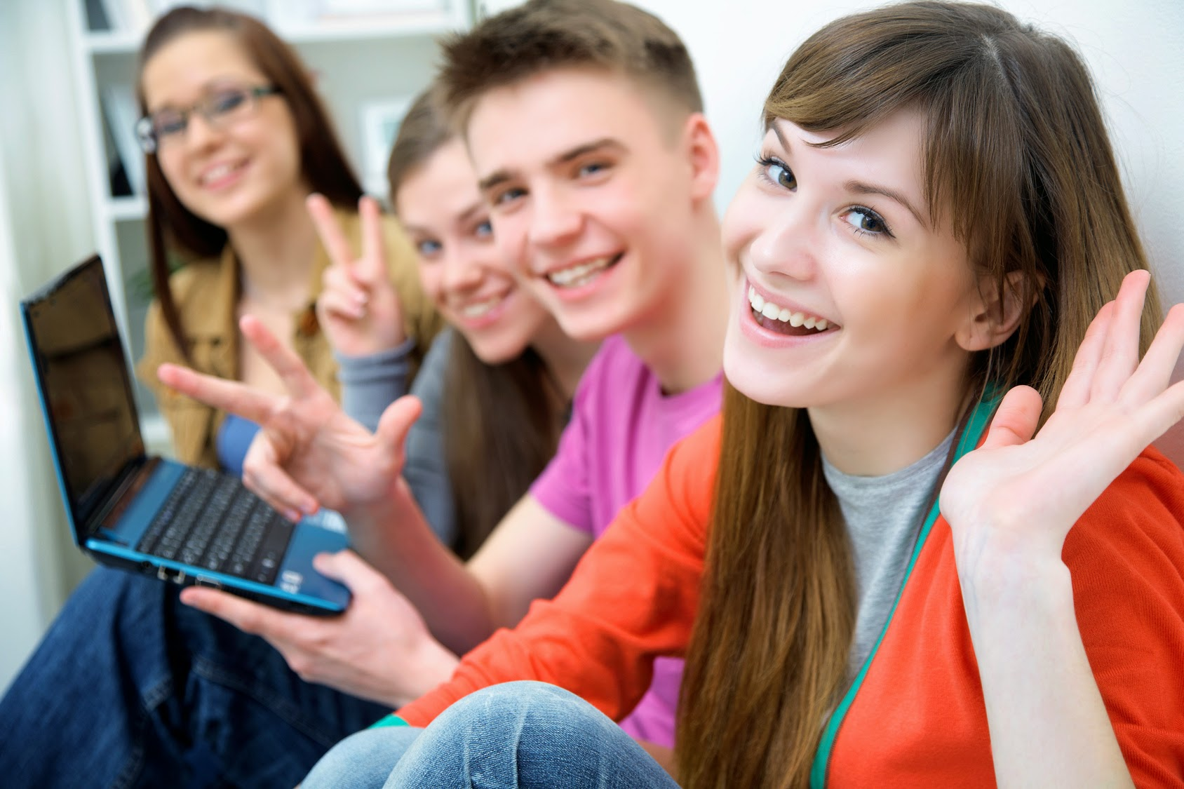
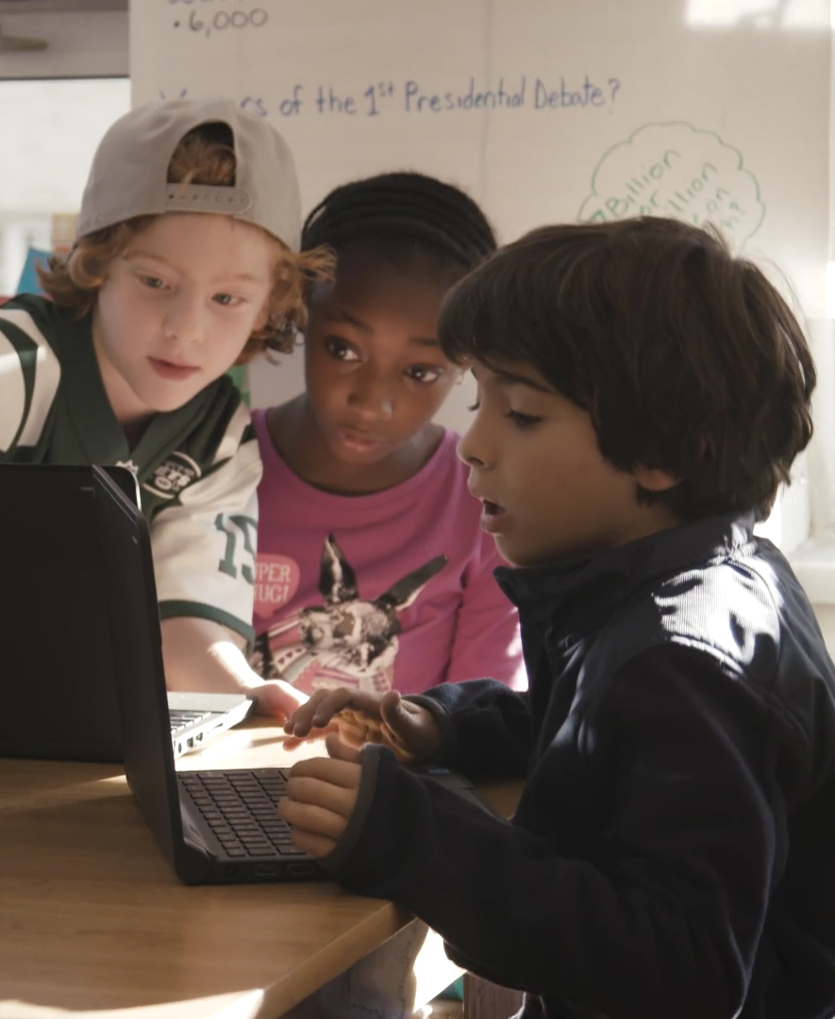

It’s not this, either
Ce n’est pas ça non plus...
Notes:
EXEMPLE DE SCRIPT :
« Le codage ne se résume pas à des heures interminables passées seul à un bureau ! Des équipes de codage diversifiées produisent de meilleures solutions et des logiciels plus performants. »
OBJECTIF DE LA DIAPOSITIVE :
Tout le monde peut coder. Des équipes de codage diversifiées produisent des logiciels plus performants.

Slide 7
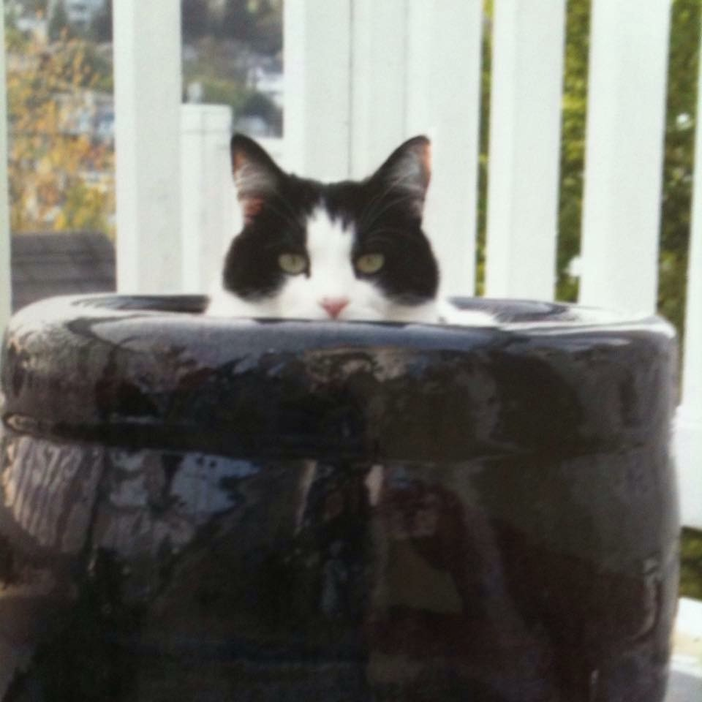

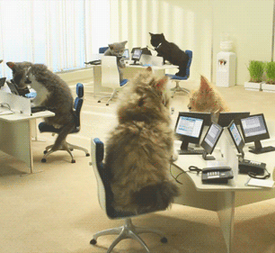
C’est ça !
C’est ça...
Notes:
EXEMPLE DE SCRIPT :
« Peut-être ne le saviez-vous pas, mais les chats programment énormément sur leur lieu de travail... »
OBJECTIF DE LA DIAPOSITIVE :
Faire rire l’assistance, rien de plus !
INSTRUCTIONS CONCERNANT L’IMAGE DE LA DIAPOSITIVE :
Cette diapositive devra être illustrée par une photo ou un GIF amusant pour faire rire l’audience.

Slide 8

Non c’est une blague bien sûr !
Non, c’était pour rire...
Notes:
EXEMPLE DE SCRIPT :
« Non c’est une blague bien sûr ! »
OBJECTIF DE LA DIAPOSITIVE :
Révéler que la diapositive précédente était une blague.

Slide 9

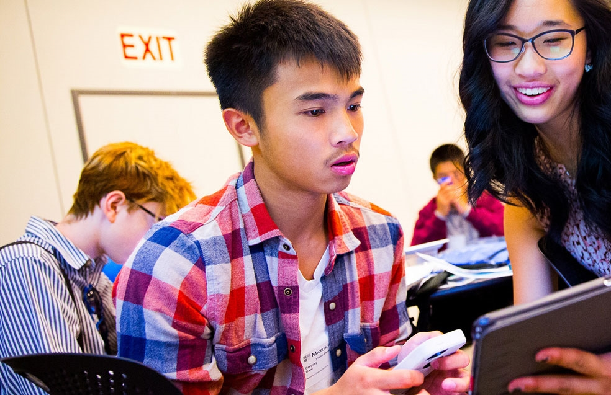
En fait, c’est ça...
C’est ça...
Notes:
EXEMPLE DE SCRIPT :
« À présent, essayons de savoir à quoi sert vraiment l’écriture de code. Vous ne le savez peut-être pas, mais le codage est une activité collaborative, où les filles et les garçons travaillent ensemble. »
OBJECTIF DE LA DIAPOSITIVE :
Dans les diapositives 9 à 12, nous tenterons de montrer aux jeunes que la programmation est « fun ». Il convient d’insister sur le fait que la programmation est :
Collaborative
Aussi bien pour les filles que pour les garçons
Aussi bien pour les gens introvertis qu’extravertis
Semblable à la résolution de problèmes. Une activité qui ne nécessite que peu de connaissances en maths.
Un moyen de mieux vivre nos passions
INSTRUCTIONS CONCERNANT L’IMAGE DE LA DIAPOSITIVE :
Si cette image doit être remplacée, assurez-vous bien qu’elle répond aux critères suivants :
Elle contient des images de jeunes adolescents qui fréquentent l’école secondaire.
Elle montre des participants en train de s’amuser avec un ordinateur.
L’image contient un groupe de personnes et non pas des personnes seules.
Elle inclut des filles.

Slide 10
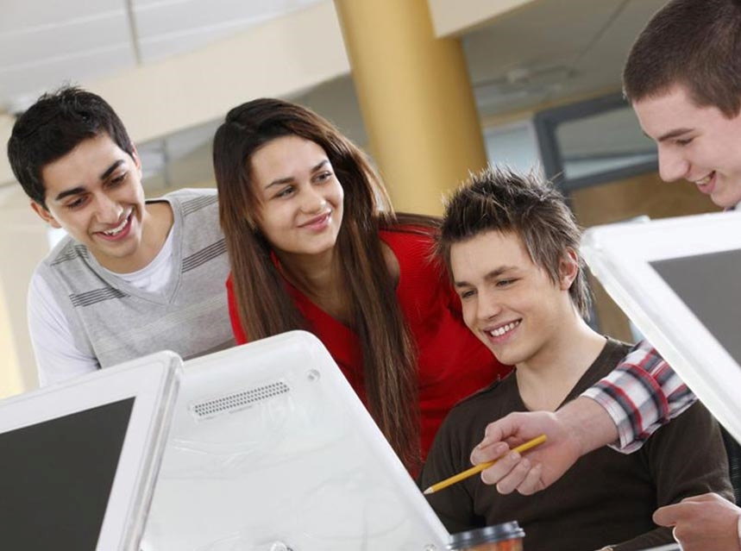
Et ça
C’est ça...
Notes:
EXEMPLE DE SCRIPT :
« Si vous savez écrire des lignes de code, vous pourrez faire plein de choses, vous pourrez créer un blog, un site Web ou une application, seul ou entre amis. »
OBJECTIF DE LA DIAPOSITIVE :
Dans les diapositives 9 à 12, nous tenterons de montrer aux jeunes que la programmation est « fun ». Il convient d’insister sur le fait que la programmation est :
Collaborative
Aussi bien pour les filles que pour les garçons
Aussi bien pour les gens introvertis qu’extravertis
Semblable à la résolution de problèmes. Une activité qui ne nécessite que peu de connaissances en maths.
Un moyen de mieux vivre nos passions
INSTRUCTIONS CONCERNANT L’IMAGE DE LA DIAPOSITIVE :
Si cette image doit être remplacée, assurez-vous bien qu’elle répond aux critères suivants :
L’image contient des garçons et filles de l’âge de votre audience.
Elle montre des participants en train de s’amuser avec un ordinateur.
L’image contient un groupe de personnes et non pas des personnes seules.

Slide 11
Programmer, c’est…
Coder, c’est…
Notes:
EXEMPLE DE SCRIPT :
« À présent, nous allons plonger dans le vif du sujet. Qu’est-ce que le code ? »
OBJECTIF DE LA DIAPOSITIVE :
Introduire la section suivante et susciter l’enthousiasme de votre jeune public.
INSTRUCTIONS CONCERNANT L’IMAGE DE LA DIAPOSITIVE :
S.O

Slide 12
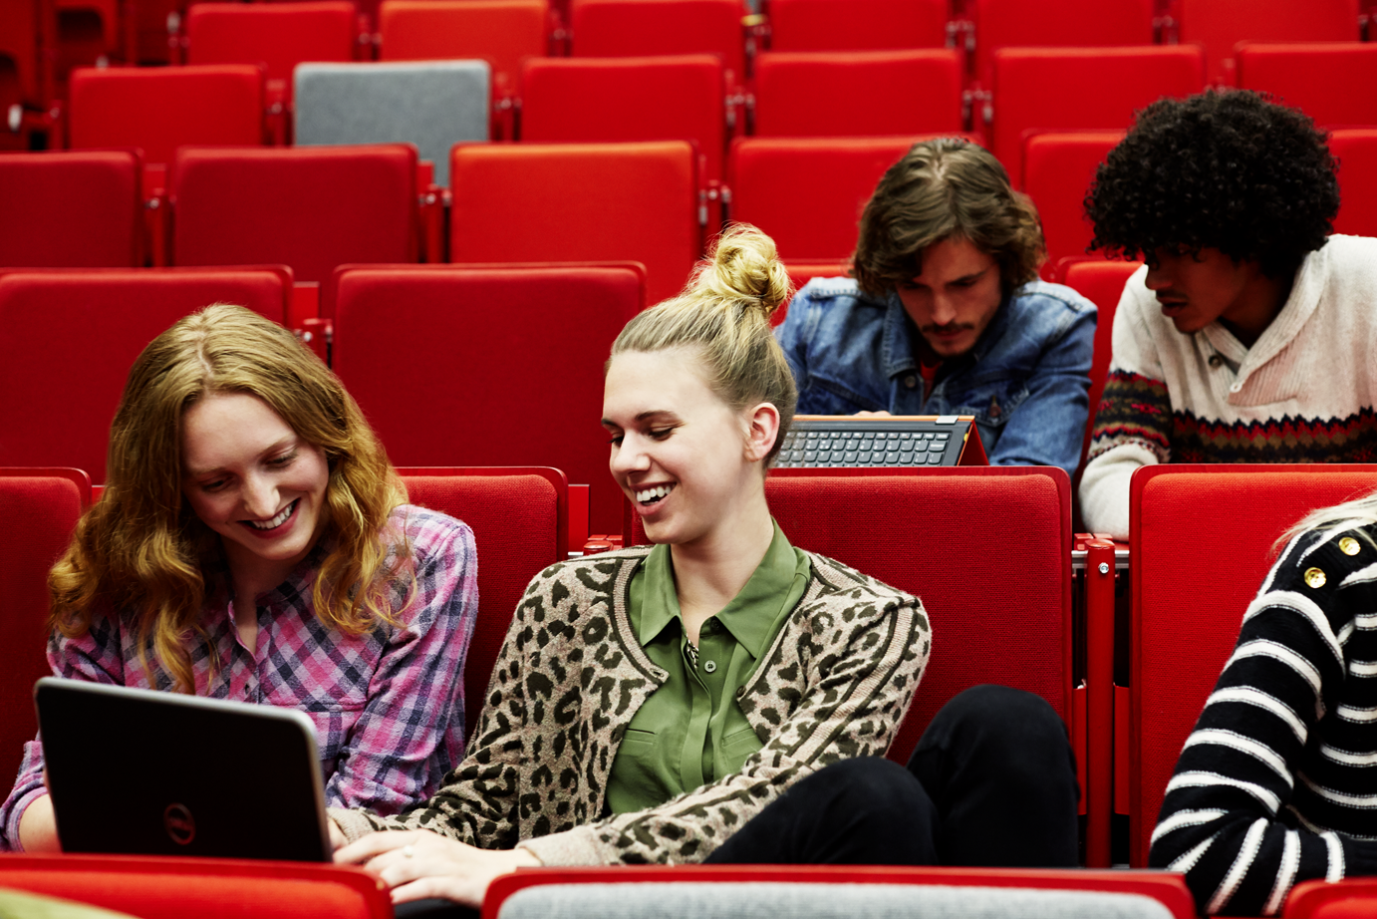
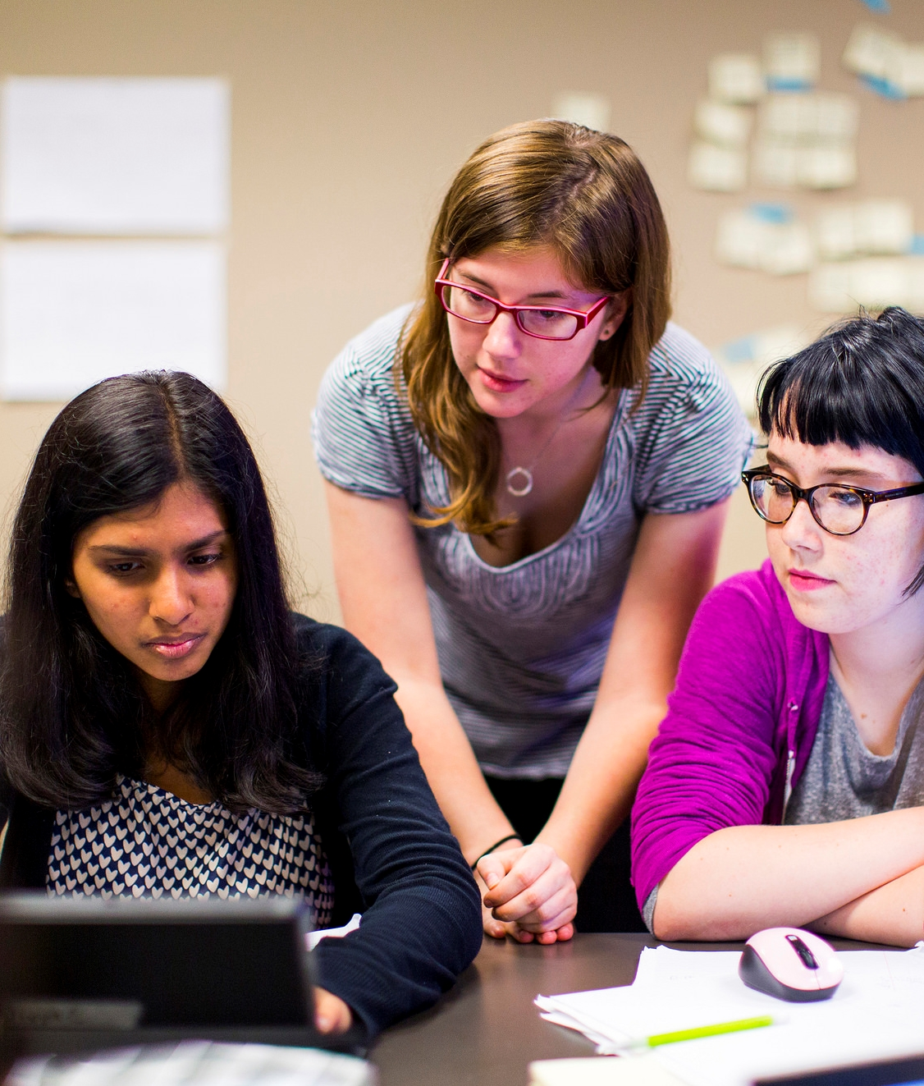

Résoudre des problèmes
Résoudre des problèmes
Notes:
EXEMPLE DE SCRIPT :
« L’écriture de code ne sert pas uniquement à créer des programmes ou à donner des instructions à un ordinateur. Elle vous permet de travailler avec les autres pour résoudre vos problèmes autrement. »
OBJECTIF DE LA DIAPOSITIVE :
Montrer aux jeunes que la programmation s’adresse à ceux qui aiment les casse-têtes, résoudre des problèmes ou trouver des solutions.
INSTRUCTIONS CONCERNANT L’IMAGE DE LA DIAPOSITIVE :
Si cette image doit être remplacée, assurez-vous bien qu’elle répond aux critères suivants :
Un groupe de jeunes gens qui travaillent ensemble tout en regardant un ordinateur ou une tablette.

Slide 13


Créer
Créer
Notes:
EXEMPLE DE SCRIPT :
« Le code vous permet d’allier votre créativité à la technologie pour élaborer des outils qui vous seront vraiment utiles. »
OBJECTIF DE LA DIAPOSITIVE :
Inciter votre assistance à poursuivre la réflexion sur la programmation.
INSTRUCTIONS CONCERNANT L’IMAGE DE LA DIAPOSITIVE :
Si cette image doit être remplacée, assurez-vous bien qu’elle répond aux critères suivants :
Une forme d’art généralement non associée à la programmation, comme la musique ou les arts visuels.

Slide 14
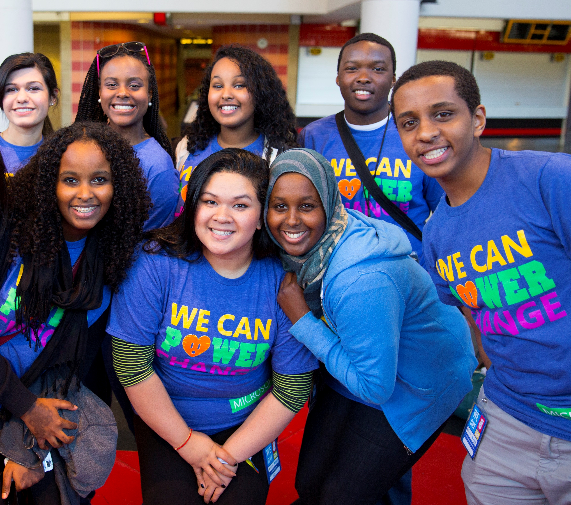
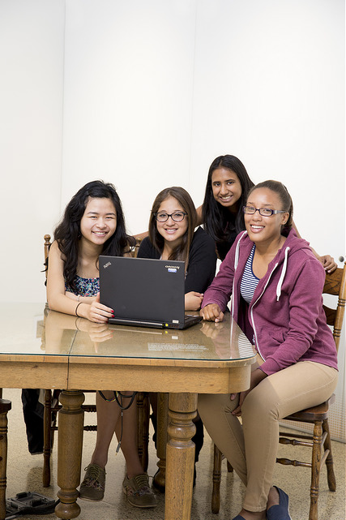

Collaborer
Collaborer
Notes:
EXEMPLE DE SCRIPT :
« Le code vous permet de travailler avec les autres pour créer quelque chose de nouveau et d’utile ! »
OBJECTIF DE LA DIAPOSITIVE :
Corriger l’idée reçue selon laquelle le codage est une activité entièrement solitaire. Tout le monde peut coder. C’est facilement accessible et amusant.
INSTRUCTIONS CONCERNANT L’IMAGE DE LA DIAPOSITIVE :
Si cette image doit être remplacée, assurez-vous bien qu’elle répond aux critères suivants :
Un groupe de jeunes, visiblement heureux.

Slide 15
Qu’aimez-vous faire par-dessus tout ?
Qu’aimez-vous faire entre amis ?
Question
Notes:
EXEMPLE DE SCRIPT :
« Qu’aimes-tu faire avec tes amis ? Le bénévolat ? Pratiquer un sport ? La mode ? Les jeux vidéo ? ».
OBJECTIF DE LA DIAPOSITIVE :
Positionner la programmation comme une activité sociale, qui est plus susceptible d’amener les jeunes à s’investir.

Slide 16


Donnez vie à vos envies
Quels que soient vos centres d’intérêt, le code peut vous aider à leur donner vie.
Notes:
EXEMPLE DE SCRIPT :
« Coder peut s’avérer nécessaire pour n’importe quel type d’activité ! »
* QUELQUES EXEMPLES À PRÉSENTER
Si vous aimez les jeux vidéo, grâce au code, vous pourrez créer votre propre jeu.
Les personnes qui aiment la mode peuvent créer leur propre blog et proposer leurs propres conseils de mode.
Si vous aimez la littérature, vous pouvez créer un site où vous publierez votre liste des livres du mois, vous pourrez faire votre critique personnelle de ces livres.
OBJECTIF DE LA DIAPOSITIVE :
Étant donné l’importance que donnent les personnes de cet âge à leur réputation, il est important d’insister sur le fait que la programmation peut améliorer n’importe quel aspect de leur vie et que les programmeurs ne sont pas des êtres bizarres.
INSTRUCTIONS CONCERNANT L’IMAGE DE LA DIAPOSITIVE :
Pour cette image, nous utilisons une étincelle, qui symbolise la naissance d’un nouveau regard sur la programmation.
Si cette image doit être remplacée, assurez-vous bien qu’elle répond aux critères suivants :
Une image ou un .gif qui représente quelque chose de nouveau ou de nouveaux horizons.

Slide 17

Mettre en application ce que vous avez appris
Pendant que vous faites votre didacticiel
Une Heure de CodeTM,
gardez à l’esprit que ce que vous apprenez pourrait vous servir à faire ce que vous aimez.
Notes:
EXEMPLE DE SCRIPT :
« Nous allons bientôt commencer, donc je veux que vous pensiez à tout ce dont nous avons parlé pendant que vous faites ce didacticiel, et que vous réfléchissiez en quoi coder pourrait vous être utile dans votre vie quotidienne. »
OBJECTIF DE LA DIAPOSITIVE :
Amener les étudiants à réfléchir, pendant qu’ils participent au didacticiel « Une Heure de Code™ », à tout ce qu’ils ont vu lors de la présentation.
INSTRUCTIONS CONCERNANT L’IMAGE DE LA DIAPOSITIVE :
Sur cette diapositive, nous avons choisi l’image d’un photographe, pour souligner le fait que la programmation peut être utile dans n’importe quel domaine.
Si cette image doit être remplacée, assurez-vous bien qu’elle répond aux critères suivants :
Une image ou un GIF de quelque chose qui n’est généralement pas associé à la programmation.

Slide 18
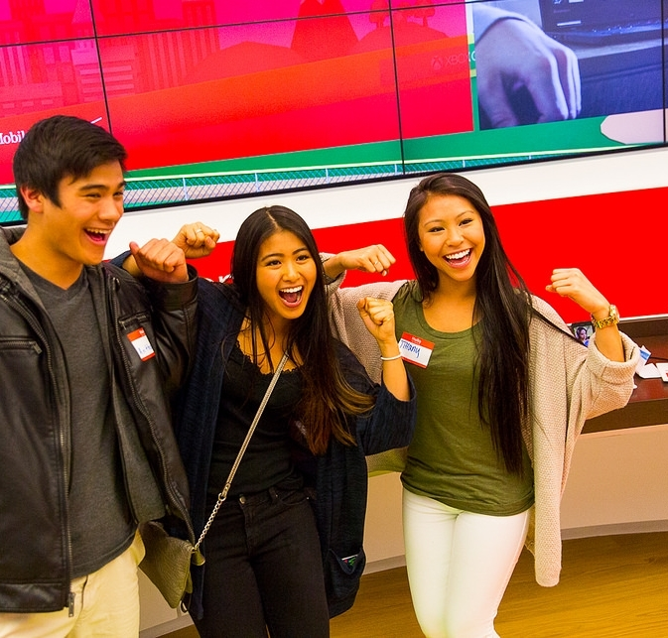
Comment ça marche
Une Heure de CodeTM avec Minecraft :
comment ça marche ?
Notes:
EXEMPLE DE SCRIPT :
« Très bien, nous pouvons commencer ! »
OBJECTIF DE LA DIAPOSITIVE :
Présenter « Une Heure de Code™ ».
INSTRUCTIONS CONCERNANT L’IMAGE DE LA DIAPOSITIVE :
Si cette image doit être remplacée, assurez-vous bien qu’elle répond aux critères suivants :
La photo ou le .gif de jeunes visiblement heureux.

Slide 19

How it goes down
Heure de codeTM avec Minecraft :
Hero’s Journey
Notes:
EXEMPLE DE SCRIPT :
« Vous êtes prêt à coder ? C’est parti ! Dans l’événement Heure de code™ d’aujourd’hui, nous allons utiliser un didacticiel qui s’inspire du jeu Minecraft ! Le didacticiel reprend les personnages et les concepts du jeu vidéo Minecraft, mais il ne s’agit pas du jeu lui-même. Dans le didacticiel Heure de code™ avec Minecraft, vous allez rencontrer "l’agent" et apprendre à utiliser des techniques de codage comme les boucles, le débogage et les fonctions vous permettant de concevoir vos propres solutions à des puzzles, et observer l’agent exécuter vos commandes. »
OBJECTIF DE LA DIAPOSITIVE :
Présenter l’événement Heure de code™
NOTE DE L’ANIMATEUR :
Il existe plusieurs didacticiels Minecraft. Commencez par celui de cette année et utilisez les autres, si les participants terminent en avance. Chaque didacticiel présente différents concepts. C’est donc une excellente idée de tous les étudier.
S’il n’y a pas suffisamment d’ordinateurs pour chacun des participants, faites-les travailler par deux à tour de rôle pour chaque étape afin que chaque participant ait l’occasion d’être actif et d’observer. Il est préférable que les participants travaillent seuls sur les puzzles.
Après un quart d’heure, félicitez le groupe pour les progrès réalisés et le code rédigé.
Invitez les participants qui ont terminé le didacticiel, et dont le niveau est plus avancé, à parcourir le didacticiel en utilisant le Diamond Path qui propose d’autres exercices de codage difficiles qu’ils doivent finaliser pour pouvoir récupérer le diamant correspondant au niveau.

Slide 20
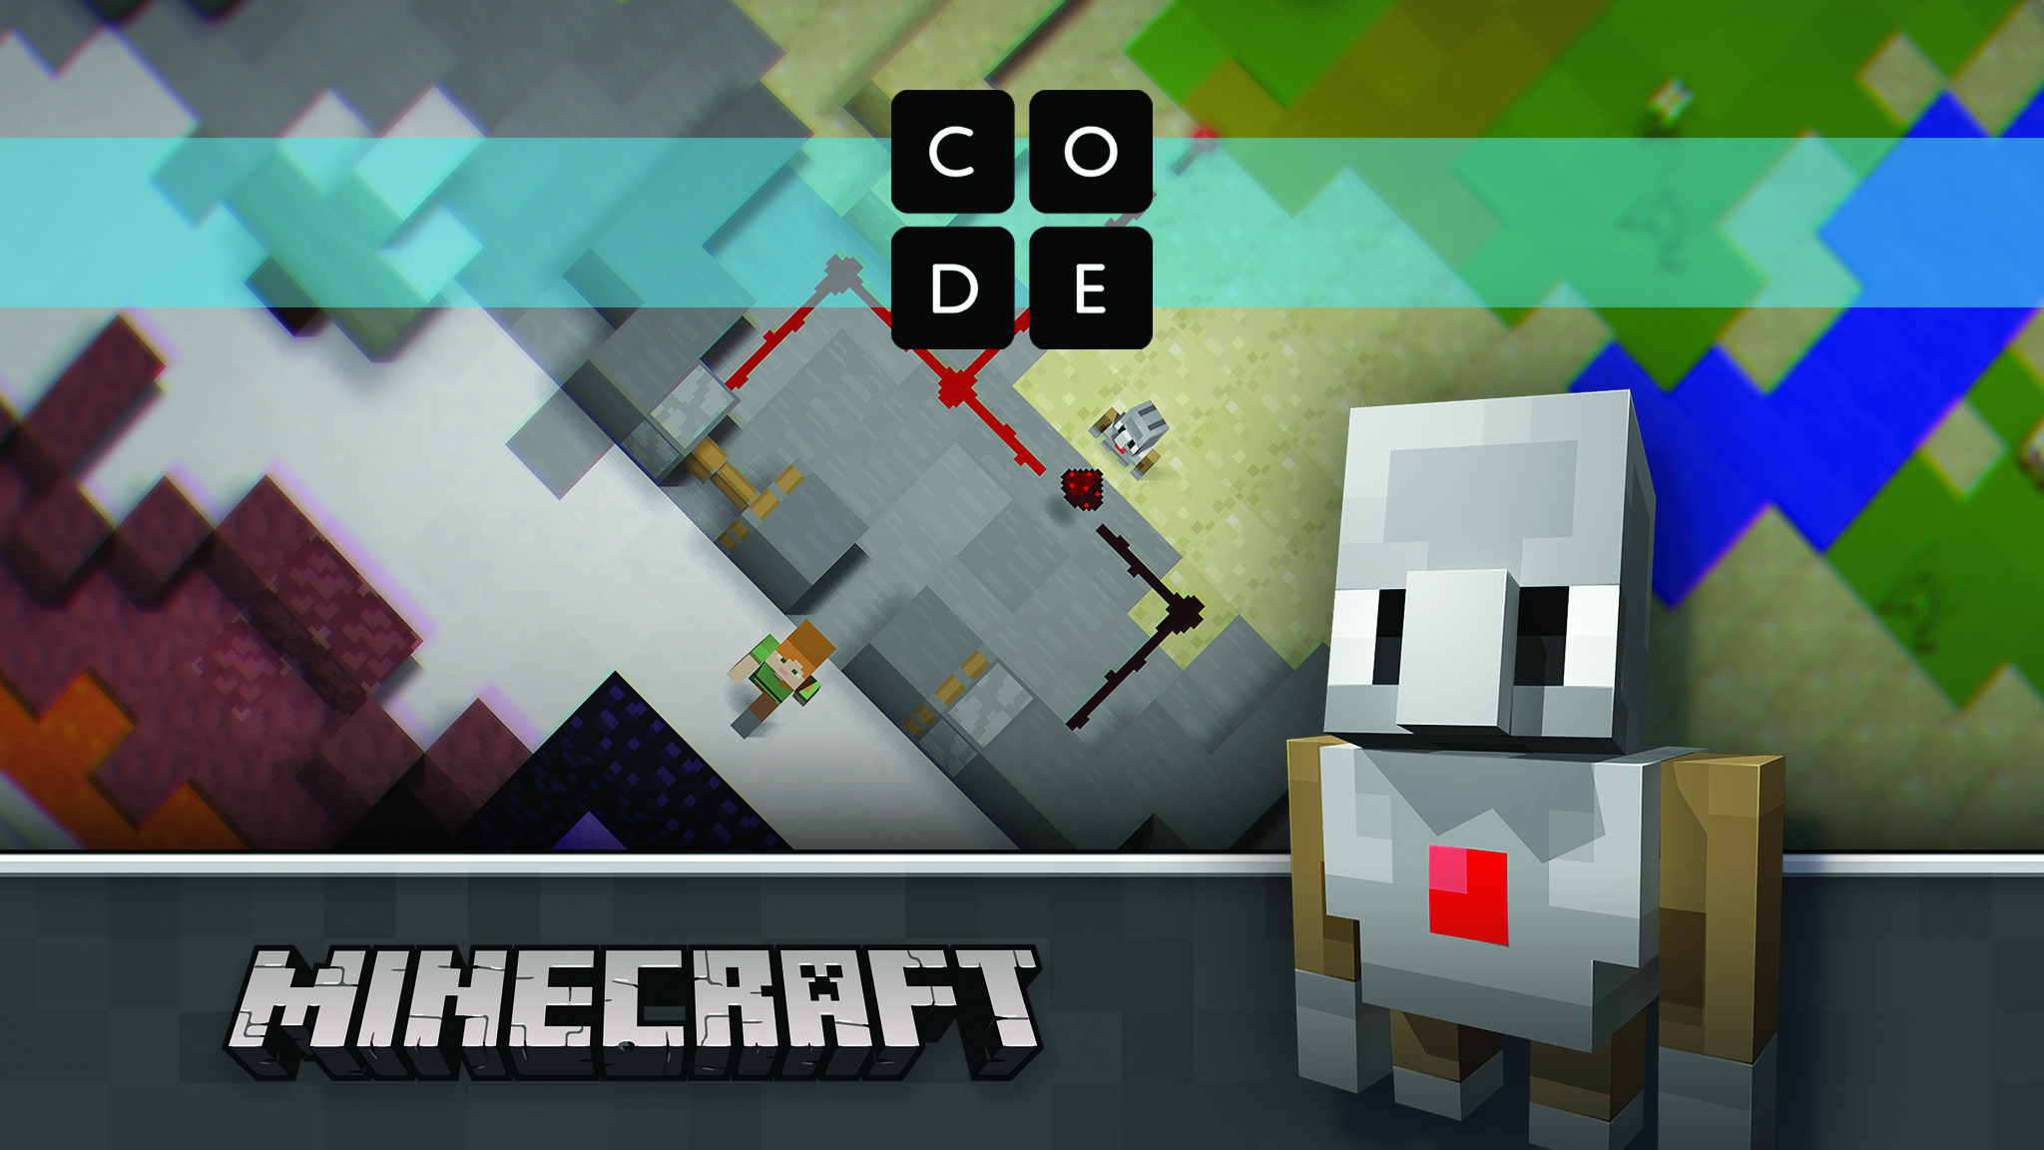

Find your tutorial
Trouvez votre didacticiel sur code.org/minecraft
Notes:
EXEMPLE DE SCRIPT :
« Accédez maintenant à code.org/Minecraft pour trouver le didacticiel « Heure de code™ avec Minecraft Hero’s Journey » et vous pouvez COMMENCER ! »
OBJECTIF DE LA DIAPOSITIVE :
Pour donner aux utilisateurs le temps de se procurer le didacticiel.
REMARQUE À L’ANIMATEUR :
Gardez cette diapositive affichée pendant le didacticiel et passez à la suivante uniquement lorsque le groupe arrive à la fin du didacticiel.
Si les participants s’inscrivent au didacticiel, leur progression sera enregistrée sur les niveaux ce qui leur permettra d’y revenir s’ils ne terminent pas.
Puisque les participants peuvent expérimenter, que l’environnement s’y prête et qu’ils peuvent créer ce qui leur plaît, soyez conscient des risques associés à la génération de contenu par des jeunes.
SI VOUS ÊTES LIMITÉ PAR LE TEMPS :
Résolvez autant de puzzles que vous le pouvez. Les les plus doués peuvent les terminer en 50-60 minutes.
Félicitez les étudiants pour leurs performances et rappelez-leur qu’ils peuvent continuer à coder chez eux.
SI VOUS AVEZ DU TEMPS SUPPLÉMENTAIRE :
Encouragez les étudiants à continuer à travailler sur le puzzle final pour prolonger la durée de jeu.
Demandez aux participants de refaire chacun des puzzles en s’y prenant différemment. Cela renforce le plaisir et l’intérêt de répéter et d’expérimenter.
Demandez aux étudiants d’explorer « Heure de code™ avec Minecraft Adventurer » et/ou « Heure de code™ avec Minecraft Designer ».

Slide 21
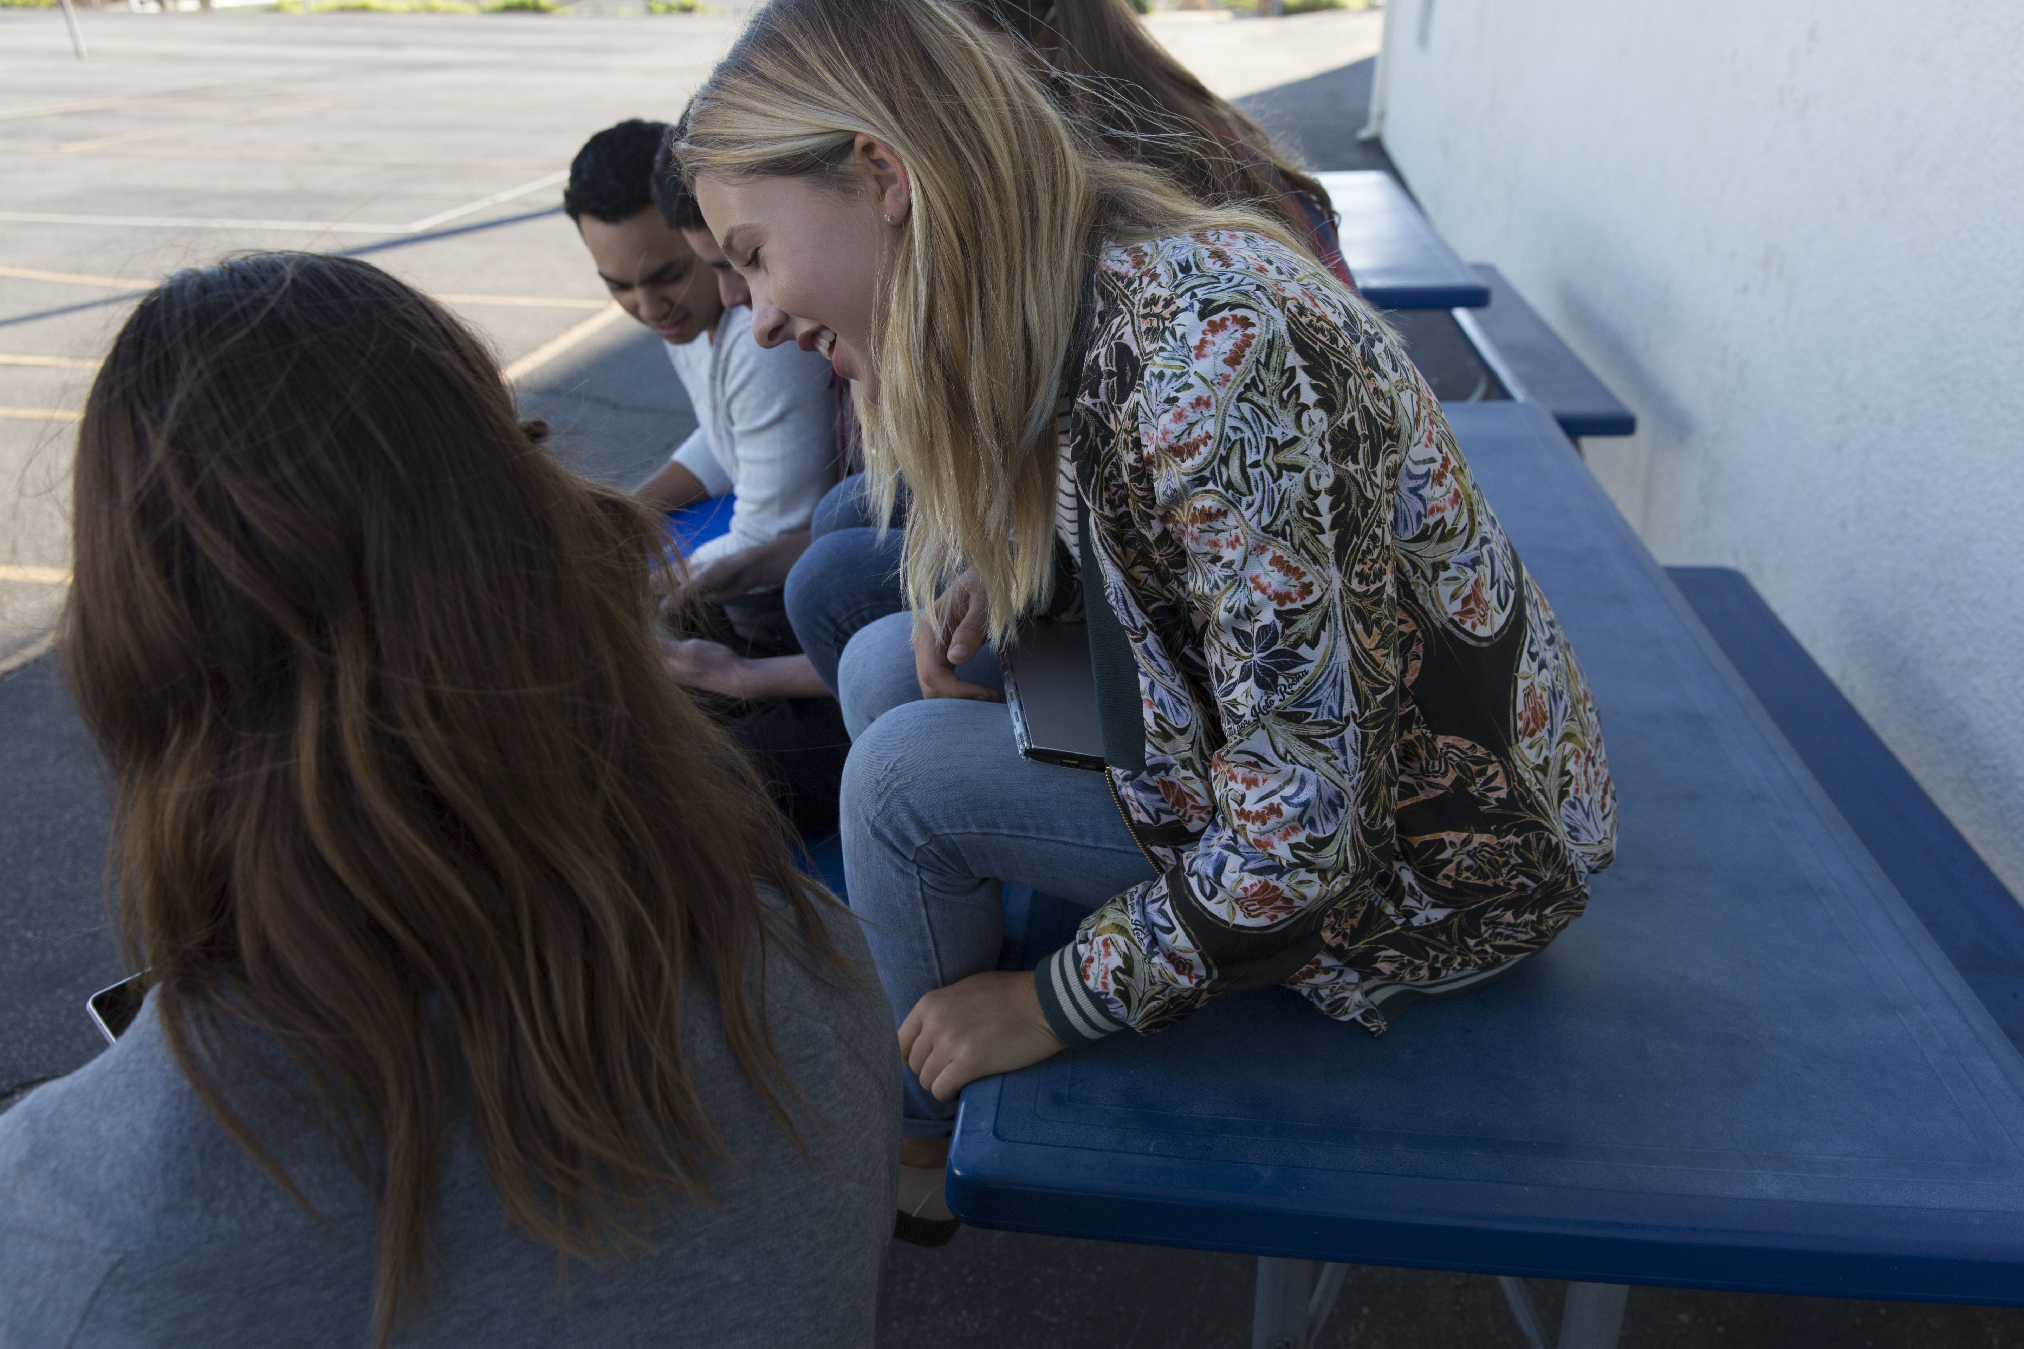
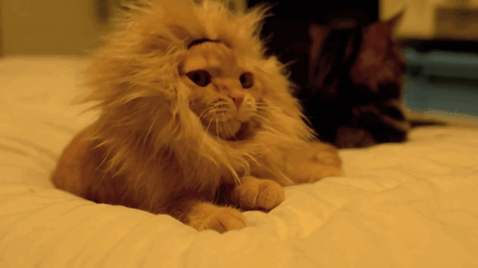
Conclusion
Conclusion.
Notes:
EXEMPLE DE SCRIPT :
«Très bien ! Il vous reste encore quelques minutes pour terminer votre didacticiel ! »
OBJECTIF DE LA DIAPOSITIVE :
Alerter les participants que le temps est presque écoulé et que le didacticiel touche à sa fin.
INSTRUCTIONS CONCERNANT L’IMAGE DE LA DIAPOSITIVE :
Pour cette image, nous avons incrusté le .gif d’un chaton dans un costume de lion. L’objectif est d’inclure un contenu amusant qui permet de garder votre audience en haleine.
Si cette image doit être remplacée, assurez-vous bien qu’elle répond aux critères suivants :
Une image ou un .GIF amusant qui indique à votre audience que le didacticiel est presque terminé.

Slide 22
À présent, comment percevez-vous le « codage » ?
À quoi pensez-vous lorsque vous entendez le mot « code » ?
Question
Notes:
EXEMPLE DE SCRIPT :
« Pour en revenir à notre conversation. Qu’est-ce que vous pensez maintenant du codage ? Est-ce que vous avez changé d’avis ? »
Si votre famille ou un ami vous demande « Qu’est-ce que le code ? », qu’est-ce que vous répondez ?
Qu’est-ce que vous avez appris ?
Quels sont les aspects du codage qui vous ont semblé les plus difficiles ? Qu’est-ce que vous avez fait quand vous n’avez pas pu avancer dans l’activité ? Pourquoi est-ce que ce point est important ? [stimule la persévérance]
En quoi le codage est-il une activité créative ? [liez le codage avec une autre activité créative, à savoir le chant, la danse ou la construction, par exemple.]
Qui peut coder ? [essayez de dépasser les mythes selon lesquels le codage est pour les garçons qui sont bons en maths, et autres.]
OBJECTIF DE LA DIAPOSITIVE :
Revenir à la question initiale de la formation et voir comment leur opinion sur la programmation a évolué.
INSTRUCTIONS CONCERNANT L’IMAGE DE LA DIAPOSITIVE :
S.O

Slide 23
Qu’aimeriez-vous créer ?
Que souhaitez-vous créer pour vous amuser avec vos amis ?
Un jeu ? Un site Web ? Un programme ? Une application ?...Laissez parler votre créativité !
Question
Notes:
EXEMPLE DE SCRIPT :
« Que pensez-vous pouvoir créer en codant ? Vous pouvez appliquer le codage à tout ce qui vous intéresse. »
* QUELQUES EXEMPLES À PRÉSENTER
Si c’est le bénévolat qui vous intéresse, vous pouvez créer un site Web permettant de recruter des amis et d’autres personnes pour mener à bien avec eux des activités de bénévolat.
Si c’est le sport qui vous intéresse, vous pouvez créer une application qui présente les statistiques de votre équipe favorite.
Si vous aimez la musique, vous pouvez créer un site Web qui permet de partager avec des amis des playlists hebdomadaires et des critiques d’albums.
OBJECTIF DE LA DIAPOSITIVE :
Souligner à nouveau que les possibilités offertes par la programmation sont infinies. Insister sur le fait que la programmation peut être utile dans chacune des passions que peuvent avoir les élèves.

Slide 24

Étapes suivantes
Et maintenant ?
Ce n’est pas fini !
Suivez les étapes suivantes pour obtenir votre certificat et continuer à apprendre !
1
2
3
Votre certificat
S’amuser
En savoir plus
Félicitations ! Vous avez réussi. Vous recevrez votre certificat à la fin de votre didacticiel.
Téléchargez votre code sur Minecraft: Education Edition pour voir comment il s’intègre dans le jeu réel !
Consultez des ressources supplémentaires sur la page Microsoft.com/
digitalskills
Notes:
EXEMPLE DE SCRIPT :
« Maintenant que vous êtes sur le point de devenir un expert en codage, voici quelques liens gratuits à consulter ! Assurez-vous de bien conserver ces liens et de continuer à coder ! »
OBJECTIF DE LA DIAPOSITIVE :
Encourager les jeunes à continuer leur apprentissage de la programmation.
REMARQUE À L’ANIMATEUR :
Les participants peuvent accéder à leurs certificats Heure de code™ à tout moment sur code.org après avoir commencé le didacticiel Heure de code™ et après l’événement Heure de codeTM.
Modifiez le contenu de la diapositive sur les ressources supplémentaires pour l’adapter à l’audience :
Les participants peuvent télécharger leur code sur Minecraft: Education Edition et/ou Minecraft sur Windows 10, si cette version est disponible.
Les participants peuvent utiliser Code Studio pour importer leur code dans le jeu et le voir s’animer !
Explorer Minecraft: Education Edition :
Minecraft: Education Edition est destiné aux écoles et propose des outils de gestion pour la classe, des plans de cours, et bien plus. Pour plus d’informations, consultez https://education.minecraft.net.
Explorez différents moyens de développer des compétences numériques, pour comprendre le fonctionnement des ordinateurs et les utiliser, au sein de votre communauté https://Microsoft.com/digitalskills
Code.org (https://code.org/educate) Allez plus loin que « Une Heure de CodeTM » avec les outils de Code.org pour les enseignants. Aucune expérience préalable n’est requise pour enseigner l’informatique dans votre classe. Code.org offre un programme d’étude, des plans de cours, des contenus de qualité professionnelle et une foule d’outils formidables pour tous niveaux — tout ce dont vous avez besoin, gratuitement. Accédez à code.org/educate et choisissez votre niveau pour vous lancer !
Code Studio (https://studio.code.org) Vous êtes-vous amusé pendant « Une Heure de CodeTM »? Le monde de l’informatique réserve encore bien des surprises ! Code Studio contient des puzzles, des jeux et des cours pour tous les âges. Apprenez à créer vos jeux et applications, et à les partager avec vos amis. Accédez à studio.code.org et commencez dès aujourd’hui !

Slide 25
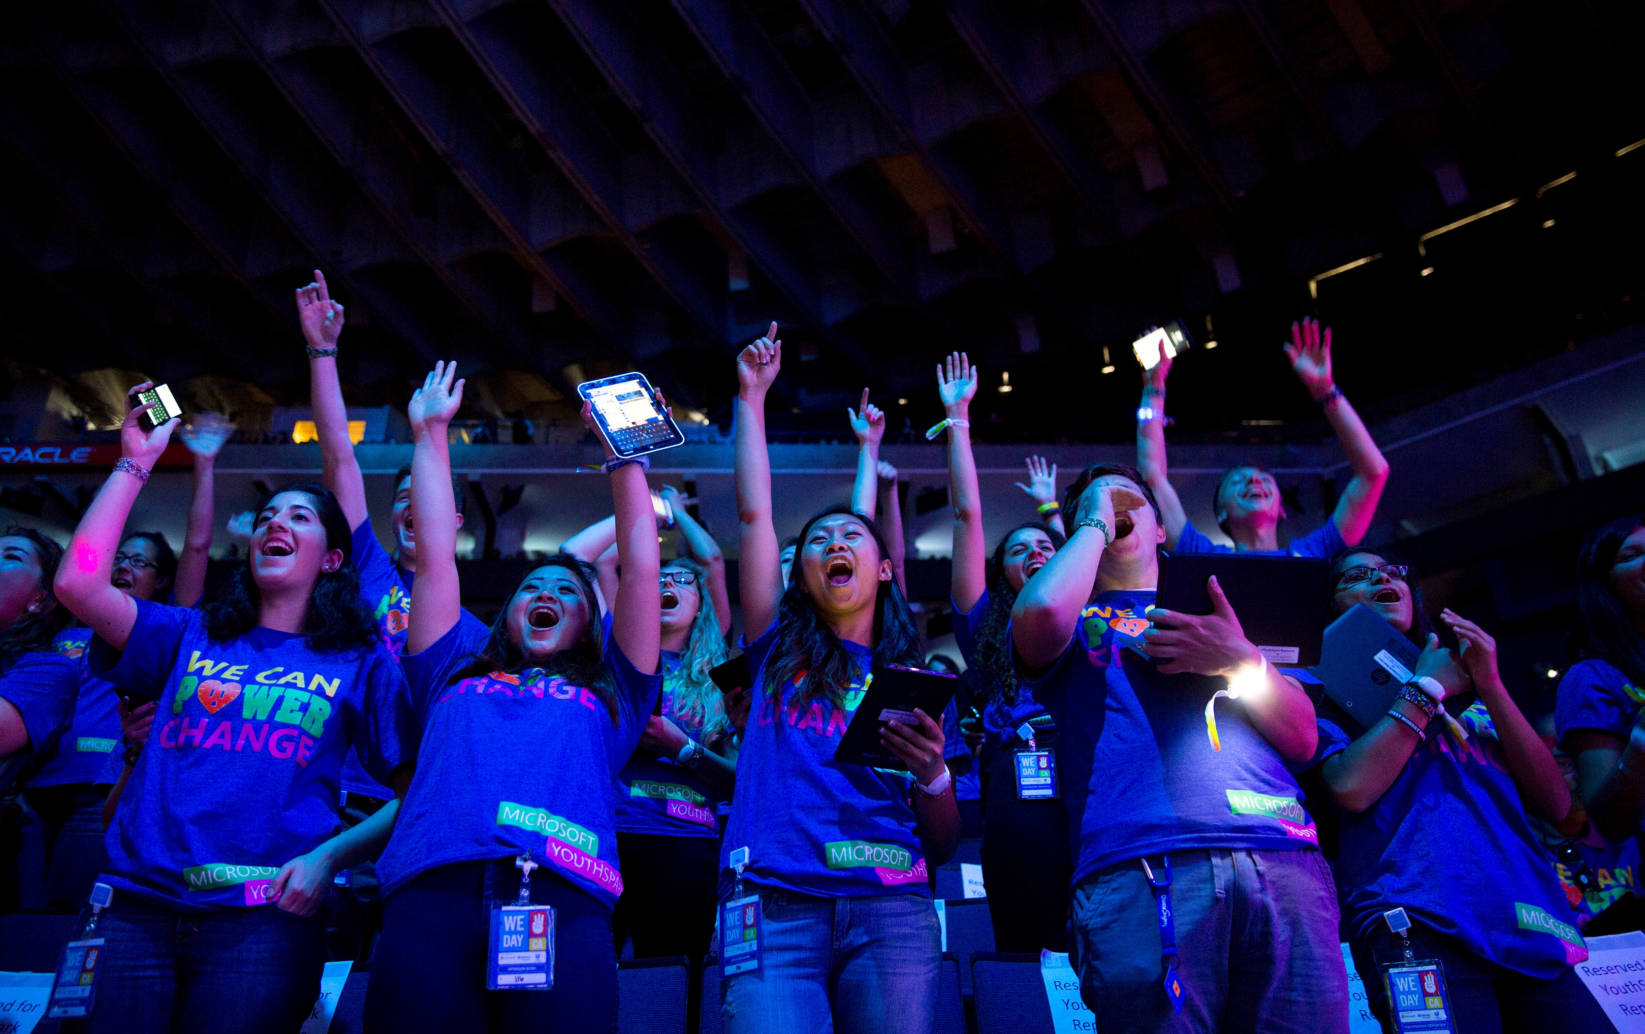
Merci d’avoir participé à cet événement !
Merci d’avoir participé à l’événement Heure de code™ avec Minecraft
Notes:
EXEMPLE DE SCRIPT :
OBJECTIF DE LA DIAPOSITIVE :
Conclure l’événement
INSTRUCTIONS CONCERNANT L’IMAGE DE LA DIAPOSITIVE :
Si cette image doit être remplacée, assurez-vous bien qu’elle répond aux critères suivants :
Elle contient des hommes et des femmes.
Elle montre des participants en train de passer un bon moment.
L’image contient un groupe de personnes et non pas des personnes seules.

Slide 26
Welcome to Hour of Code™
Copyright.
© Code.org, 2017. Code.org®, le logo CODE et Heure de code® sont des marques de Code.org
Mojang © 2017. « Minecraft » est une marque de Mojang AB
© 2017 Microsoft Corporation. Tous droits réservés.
Notes:
Copyright 2017:
Cette présentation est cédée sous licence et non vendue. Vous n'êtes pas autorisé à copier, adapter, modifier, utiliser pour créer des travaux dérivés, afficher publiquement, vendre ou utiliser ce contenu à des fins commerciales sans l'autorisation écrite expresse de Microsoft Corporation.
Cette présentation est fournie « en l’état ». Microsoft n'apporte aucune garantie, expresse ou implicite. Les informations et opinions contenues dans cette présentation, notamment les adresses URL et les autres références à des sites Web Internet, pourront faire l’objet de modifications sans préavis.
Dans cette présentation, certains exemples fictifs sont fournis à des fins d'illustration uniquement. Toute association ou relation est purement fortuite et involontaire.
Vous pouvez utiliser cette présentation à des fins personnelles, dans des classes et avec des étudiants dans le cadre de code.org et d'autres événements de codage. Cette présentation ne vous confère aucun droit de propriété intellectuelle sur aucun produit Microsoft.
Microsoft et les marques citées sur la page http://www.microsoft.com/en-us/legal/intellectualproperty/trademarks/en-us.aspx sont des marques du groupe de sociétés Microsoft. Toutes les autres marques sont la propriété de leurs propriétaires respectifs.
© Code.org, 2017 Code.org®, le logo CODE et Heure de code® sont des marques de Code.org
Mojang © 2017 « Minecraft » est une marque de Mojang AB
© 2017 Microsoft Corporation. Tous droits réservés.

